Slide 1
Тема проекта: баскетбол.
Выполнял: Боярчук Виктория Федоровна.

Slide 2
ИСТОРИЯ БАСКЕТБОЛА
NOTE:
To change images on this slide, select a picture and delete it. Then click the Insert Picture icon
in the placeholder to insert your own image.
Баскетбол — одна из самых популярных и узнаваемых спортивных дисциплин в мире. Он объединяет миллионы людей во всем мире и стал важной частью культуры и спортивного наследия многих наций. Однако, прежде чем стать международным явлением, баскетбол имел скромные начала. Давайте окунемся в историю и узнаем, как этот увлекательный вид спорта появился и развивался.

Slide 3
Появление баскетбола
Рождение баскетбола История баскетбола начинается в конце XIX века в Соединенных Штатах. В 1891 году, молодой преподаватель физической культуры Джеймс Нэйсмит, работавший в Межколледжеском спортивном клубе YMCA (Молодежная христианская ассоциация), сталкивался с проблемой вовлеченности студентов в спорт во время зимнего периода. Футбол и регби были не подходящими для помещения, а другие виды спорта требовали большой площади. Поэтому Нэйсмит решил создать новую игру.
Первые шаги начались 8 декабря 1891 года, когда Нэйсмит придумал набор правил для новой игры и повесил корзину на высоте 3,05 метра на конце спортивного зала. В своей первоначальной версии баскетбол представлял собой игру, в которой две команды по девять человек старались забить как можно больше мячей в корзину противника, не используя рук. Первая игра прошла 21 декабря 1891 года, и была использована футбольная мячик с мешковиной внутри.
Начиная с YMCA, баскетбол стал быстро набирать популярность в других колледжах и спортивных организациях по всей Америке. В 1893 году Женский колледж Смит, расположенный в Массачусетсе, стал первым учебным заведением, где женщины начали активно заниматься баскетболом. Спорт привлекал своей динамичностью и простотой правил, и вскоре баскетбол начал привлекать внимание и за пределами Соединенных Штатов.

Slide 4
Появление баскетбола
Международное признание игра получила в 1932 году, когда баскетбол стал официальным видом спорта на Олимпийских играх в Лос-Анджелесе, США. Это открыло новую эру для развития и популяризации баскетбола в международном масштабе. Впоследствии множество стран создали национальные федерации баскетбола и начали проводить собственные лиги и соревнования. В 1949 году была основана Международная федерация баскетбола (FIBA), которая стала главным органом управления и развития мирового баскетбола.
В начале XX века в Соединенных Штатах баскетбол приобрел статус официального спорта, и появились первые профессиональные команды. Одной из самых известных команд того времени была «Original Celtics», основанная в 1915 году. Они были известны своими уникальными игровыми стратегиями и виртуозными навыками, и были одной из первых команд, которая совершила мировое турне, демонстрируя игру в баскетбол народам разных стран.

Slide 5
Появление баскетбола в России
Баскетбол начал появляться в России в начале XX века, привлекая внимание молодежи и спортивных энтузиастов. В 1901 году в Санкт-Петербурге был создан первый русский баскетбольный клуб под названием «Русский Ястреб». Команда активно тренировалась и проводила матчи с другими клубами. В 1923 году в Москве была основана Московская областная физкультурно-спортивная организация (Мособлсорт), которая стала способствовать развитию баскетбола в России. Первые российские чемпионаты по баскетболу были проведены в 1924 году, а в 1933 году была создана Союзная федерация баскетбола, которая стала главной организацией по развитию и управлению баскетболом в стране.
Советская сборная по баскетболу стала одной из сильнейших команд в мире. Она доминировала в международных соревнованиях и выиграла множество золотых медалей на Олимпийских играх и чемпионатах мира. Сборная СССР стала символом превосходства и технического мастерства в мире баскетбола. В настоящее время баскетбол продолжает быть популярным спортом в России. Российская баскетбольная лига (ВТБ Лига) является одной из сильнейших в Европе, и российские клубы активно выступают в европейских клубных соревнованиях. Российская сборная по баскетболу также участвует в международных турнирах и олимпийских играх, продолжая традиции успешного выступления на мировой арене.

Slide 6
Правила игры в баскетбол Мяч в корзине — победа за вами
Состав команды
Каждая баскетбольная команда состоит из 12 игроков, которые во время матча заменяют друг друга. Одновременно на площадке находятся по пять человек от каждой команды.
По правилам баскетбола, у всей команды должна быть одинаковая форма и даже носки одного цвета. Майки членов команды обязательно должны быть пронумерованы.
Для безопасности надо снять с себя украшения и любые аксессуары, которые могут травмировать других игроков.
Баскетбол — это командная игра с мячом. Цель каждой команды — атаковать кольцо противника и набрать наибольшее количество очков за время матча. Рассказываем, как в жесткой борьбе за мяч не нарушить правила и стать победителем.

Slide 7
Игровое время
Игра состоит из четырех периодов по 10 минут. Перерывы между первой и второй четвертью, а также между третьей и четвертой составляют 2 минуты. Самый длинный перерыв — 15 минут, его делают в середине игры, после второй четверти. В этот момент команды меняются кольцами.
Если к концу матча счет равный, то судья добавляет овертайм — 5 минут. Овертайм назначают столько раз, сколько потребуется, пока не выявят победителя.
Во время игры тренер команды может взять тайм-аут. Такой перерыв длится минуту. Чаще всего тайм-аут берут, чтобы скорректировать тактику.

Slide 8
Игровая площадка
Размеры баскетбольной площадки — 28 метров в длину и 15 метров в ширину. На каждой площадке должна быть разметка. Ее наносят по периметру и обозначают зоны:
центральный круг
линия штрафного броска
зона трехочковых попаданий
линии вбрасывания
ограниченная зона
полукруг без фолов и столкновений
Обязательный элемент баскетбольной площадки — кольцо. Его подвешивают на высоте 3,05 м.

Slide 9
Ведение мяча
В баскетболе мячом играют только руками, его можно вести ударами о пол, передавать, бросать и отбивать. С ним нельзя бежать без ведения или бить по мячу ногой.
С мячом в руках можно сделать два шага, но только для того, чтобы остановиться, сделать передачу или бросок в кольцо.

Slide 10
Правила подсчета очков
1 очко — засчитывается за штрафной бросок
2 очка — за мяч, заброшенный из зоны двухочковых попаданий
3 очка — за мяч, заброшенный из зоны трехочковых попаданий

Slide 11
Нарушения
Нарушений в баскетболе очень много, давайте разберем основные.
Пробежка — это перемещение игрока с мячом в руках без ведения. За это судья назначает вбрасывание мяча командой противника.
Правило трех секунд — игрок атакующей команды не может находиться в выделенной зоне под кольцом больше трех секунд. За такое нарушение мяч передается сопернику.
Фол — это касание соперника, которое ограничивает его свободу перемещения. В некоторых случаях за фол назначается штрафной бросок — это решает судья. Бросок со штрафной линии исполняет член команды противника, для профессионала это почти гарантированное попадание.
Также можно получить фол без контакта — технический. Его дают за неспортивное поведение, неуважение к судье или другим участникам игры. За двумя техническими фолами следует дисквалификация.

Slide 12
Судейство
Матчи по баскетболу обслуживают бригады судей. Обычно судят 2-3 рефери на площадке и секретарь. Их задача — контролировать соблюдение правил, вести учет времени и назначать штраф в случае нарушений.
Вносить данные в протокол, решать спорные игровые моменты и вести счет игры — эти обязанности тоже выполняют судьи.
Во время матча судьи общаются между собой жестами, которые помогают быстро обозначить обстановку в игре.

Slide 13
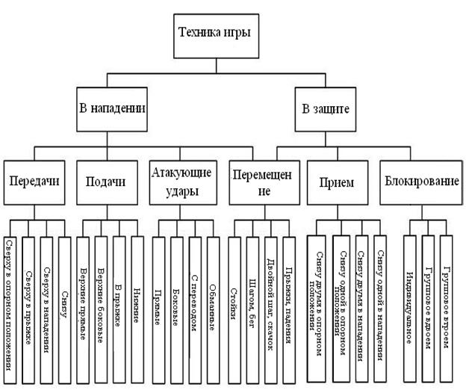
Техника игры в баскетбол.

Slide 14
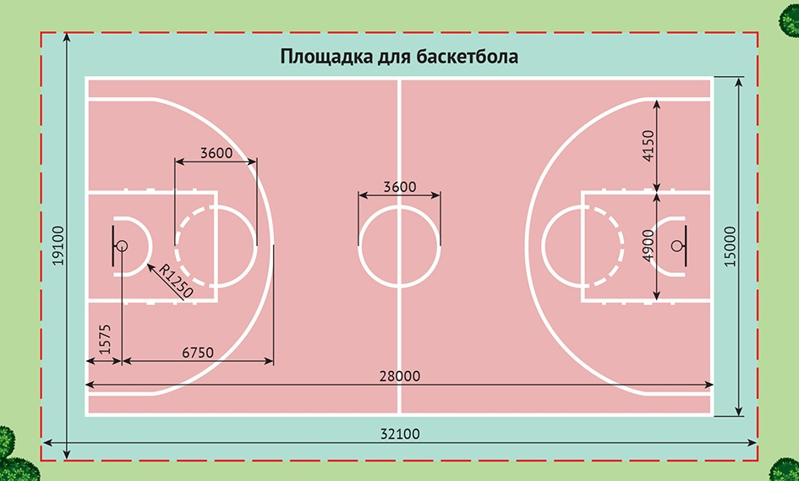

Slide 15
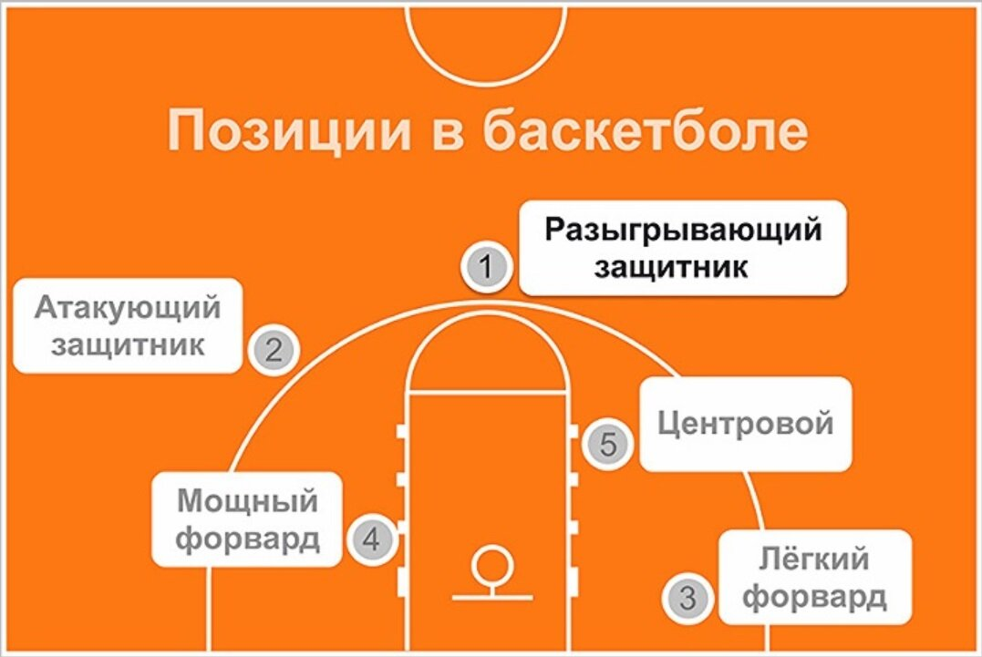
Позиции в баскетболе.

Slide 16
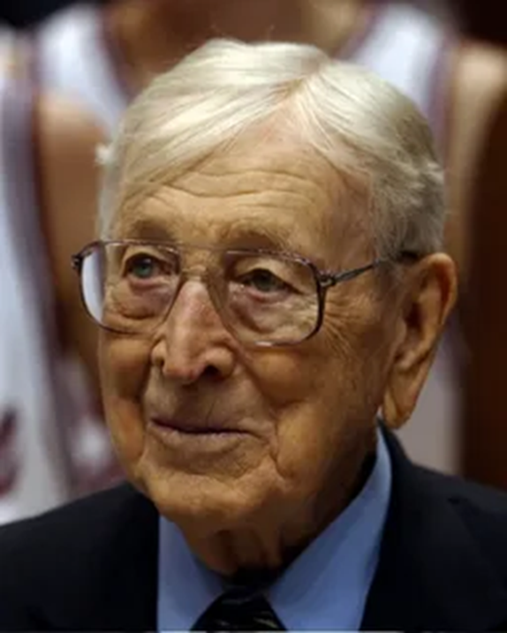
Важные личности в истории баскетбола
Джон Вуден. игрок «Индианаполиса» и др. / тренер университета UCLA.
Кшишевски побеждал больше всех, дольше всех. Питино придумал больше всего прорывных тактик. Калипари создал современную систему студенческого баскетбола с постоянным рекрутингом .
А величайшим тренером NCAA остается Джон Вуден. Но его значение не только в рекордных 10 победах в «Мартовском безумии», создании первой династии студенческого спорта в «Брюинз» и культовой, хотя и наивной философии «Пирамиды Успеха». Благодаря Вудену-тренеру студенческий баскетбол развивался в 1960-е и 1970-е, а благодаря Вудену-игроку развивался в 1930-е диковинный в ту пору «профессиональный баскетбол». Вуден стоит у истоков сразу двух баскетбольных систем.

Slide 17
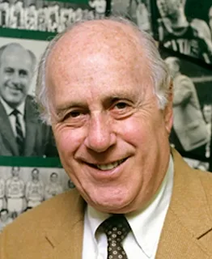
Важные личности в истории баскетбола
Ред Ауэрбах. Тренер и менеджер «Бостона».
Ред Ауэрбах лучше всех в истории НБА умел побеждать. Были тренеры, которые выжимали максимум из звезд. Были менеджеры, которые собирали прекрасные чемпионские команды. Были скауты, открывающие звезд в неожиданных местах, были везунчики, которым удавалось выигрывать сложнейшие матчи, были провидцы и гении. Никто из них не добился того же, что и Ред – 16 перстней как тренер и президент «Бостона». Никто не разгадал секрет Реда, хотя он выпустил десяток книг и вел культовый баскетбольный научпоп-сериал «Red on Roundball» задолго до ютубов и подкастов.
Ауэрбах стал первым тренером-звездой в профессиональном баскетболе – до него только студенческие тренеры обладали таким авторитетом.

Slide 18
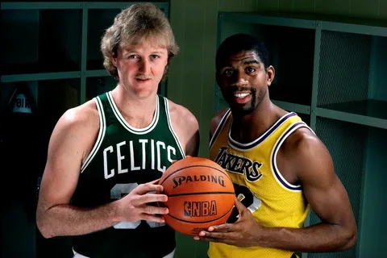
Важные личности в истории баскетбола
Лэрри Берд и Мэджик Джонсон. Игрок «Бостона» / игрок «Лейкерс»
Ровесники, конкуренты как студенты, новички, суперзвезды, соперники по нескольким финалам – и, в конечном итоге, друзья.
Их историческая миссия была единой: в самом начале телевизионной эры НБА убедить зрителей (в основном, конечно, белых) смотреть баскетбол. И эти зрители смотрели баскетбол, потому что Мэджик был особенный черный баскетболист, и потому что Берд был особенный белый баскетболист.
Любому спорту нужно знаковое соперничество. Расселл слишком часто побеждал Уилта, чтобы разбить мир на два лагеря, а Леброн и Кобе так и не встретились в плей-офф ни разу. Зато Джонсон и Берд почти всю карьеру шли вровень и подарили множество ярких моментов – как по отдельности, так и вместе.

Slide 19
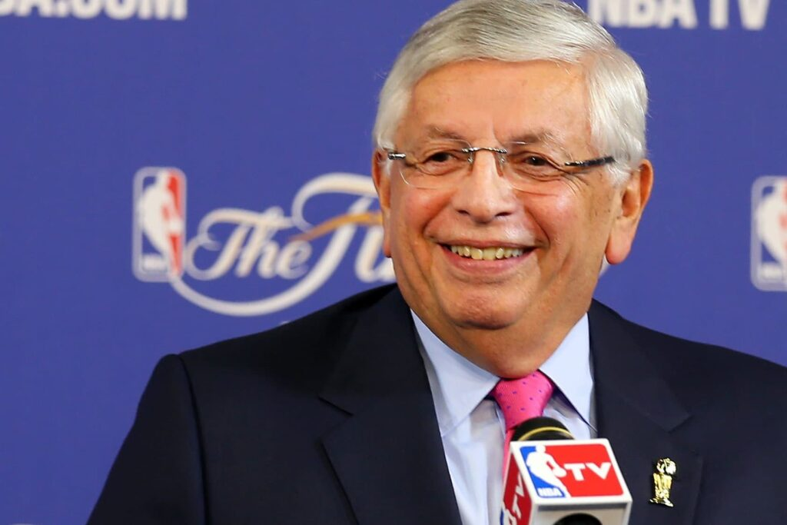
Важные личности в истории баскетбола
Дэвид Стерн. Комиссионер НБА.
В начале 80-х Дэвид Стерн был продюсером, который ухватился за возможность раскрутить противостояние Берда и Мэджика, «Селтикс» и «Лейкерс», белой Америки и черной Америки. Но его замысел был даже шире: он-то мечтал убедить смотреть баскетбол вообще весь мир.
За рекордные 30 лет на посту комиссионера ему это удалось – иначе бы он не проработал так долго. Он вводил потолок зарплат и отправлял звезд НБА на Олимпиаду, развивал Матч всех звезд и уничтожал Матч всех звезд, ругался с лучшими игроками, с журналистами, даже с клубами, то есть фактически со своим работодателем… Стерн постоянно работал, чтобы замкнутое спортивное соревнование превратилось в одну из крупнейших мировых медиаимперий. Иными словами, он создал современную НБА.

Slide 20
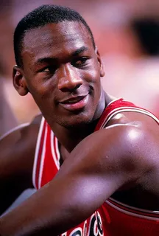
Важные личности в истории баскетбола
Майкл Джордан. Игрок «Чикаго».
Имя, которое стало синонимом слова «баскетбол». И это показывает, как изменился этот спорт за сто с лишним лет. Изменился как спорт: многие сомневались в Джордане, когда он появился в НБА – в лиге габаритов, где даже разыгрывающий вроде Мэджика или снайпер вроде Берда должен быть выше 2 метров. Майкл стал первым и единственным доминирующим «маленьким» в истории баскетбола.
Изменился как бизнес: Майкл продал больше кроссовок, чем Чак Тэйлор, заработал больше на личном бренде, чем Уилт Чемберлен, заставил включить больше телевизоров во время трансляций своих игр, чем все предшественники или последователи.
Изменился как явление: в 1991-м баскетбол праздновал столетие, у Майкла был всего один чемпионский титул в НБА – а он уже признавался многими как величайший игрок в истории. К 132-летию баскетбола сомневающихся почти не осталось.

Slide 21
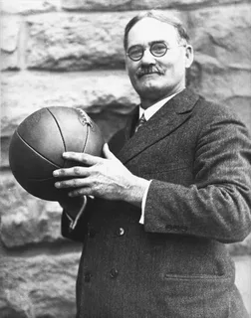
Важные личности в истории баскетбола
Джеймс Нэйсмит. Учитель физкультуры в Спрингфилдском колледже.
Лишь один человек может отобрать у Джордана первенство – конечно же, сам изобретатель баскетбола Джеймс Нэйсмит. Мог ли 132 года назад 30-летний канадский физрук подумать, что его изобретение так сильно повлияет на мир – и какие-то странные люди на каком-то странном языке в каком-то странном интернете будут рассказывать и читать о величии тех, кто развивал, улучшал и бесконечно любил его замечательную игру?
Играйте в баскетбол – хотя бы один раз в жизни, как сам Джеймс Нэйсмит.

Slide 22
Заключение
Баскетбол является увлекательной атлетической игрой, представляющей собой эффективное средство физического воспитания. Не случайно он очень популярен среди школьников. Баскетбол, как важное средство физического воспитания и оздоровления детей, включен в общеобразовательные программы средних школ, школ с политехническим и производственным обучением, детских спортивных школ, городских отделов народного образования и отделения при спортивных добровольных обществах. Надеюсь, я смогла объяснить вам что такое баскетбол, какие у него правила и какая история.

